Slide 1


پیاده سازی K-means
فصل پنجم - درس دوم
Data Analysis
Chapter: Clustering & Classification
نام فصل : خوشه‌بندی و طبقه‌بندی
دوره تحلیل داده

Slide 2
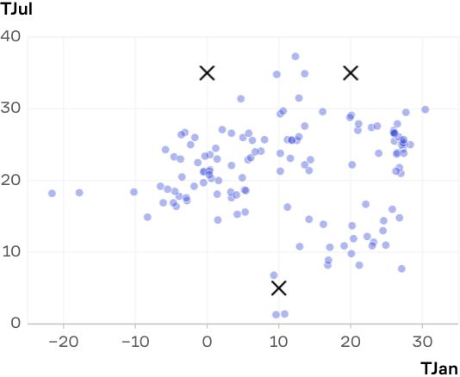
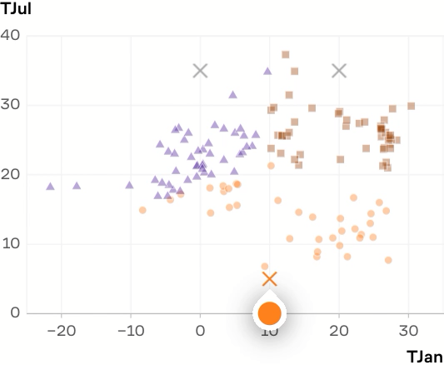
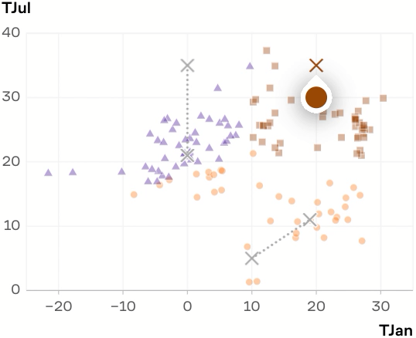
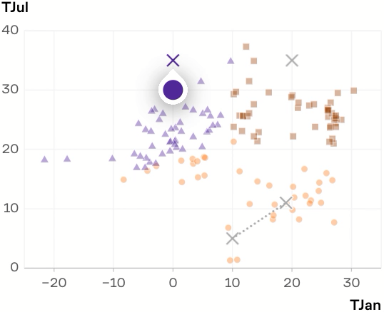
حدس‌های اولیه Initial Guesses

Slide 3
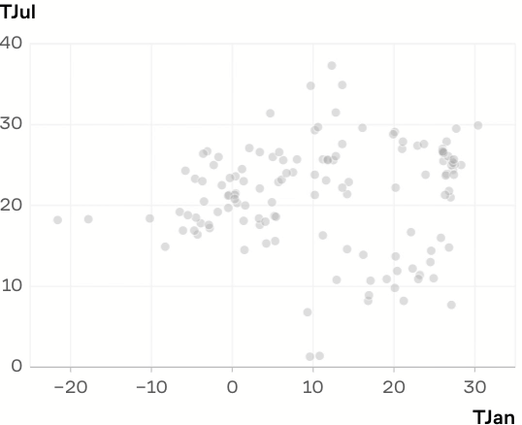
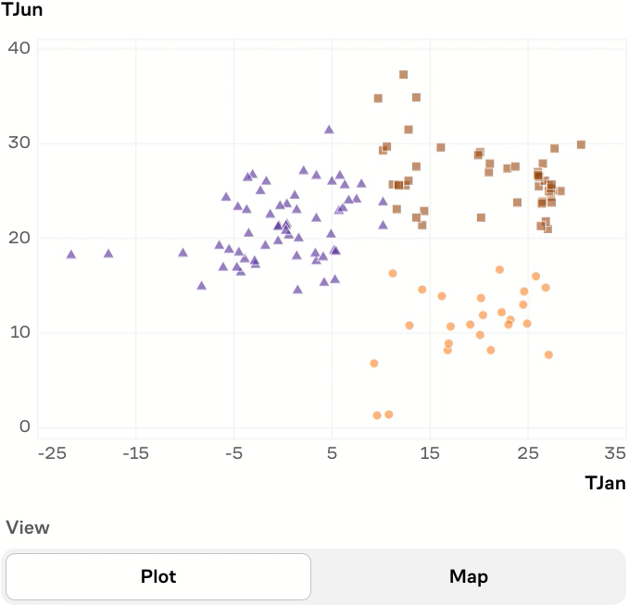

Slide 4
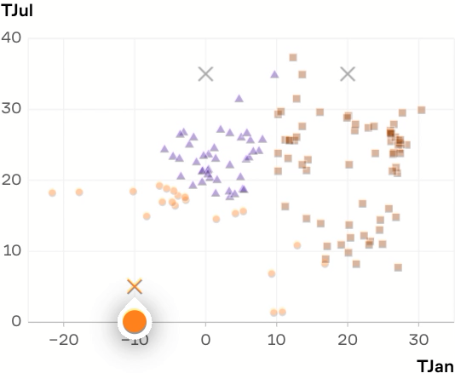
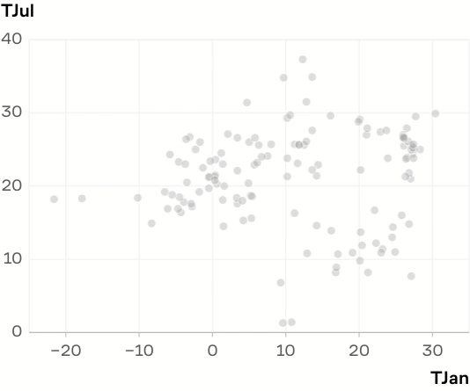


Slide 5
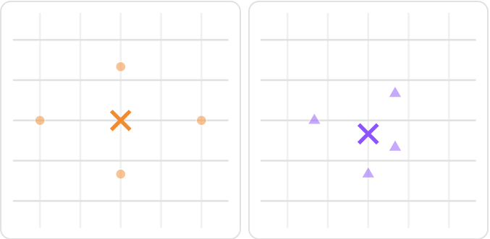
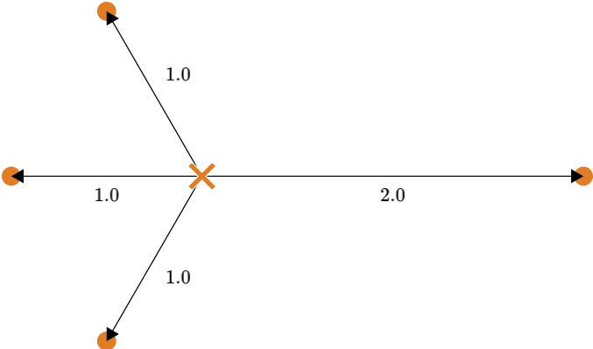
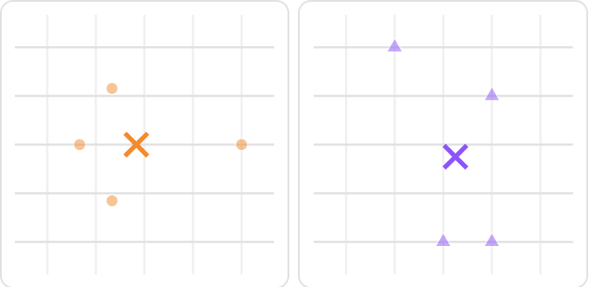

اینرسی Inertia
اینرسی نشان می‌دهد که نقاط یک خوشه تا چه حد از مرکز آن فاصله دارند، بنابراین از آن برای ارزیابی کیفیت خوشه استفاده خواهیم کرد.
Inertia = $1^{2}$ + $1^{2}+1^{2}+2^{2}$ = 7

Slide 6
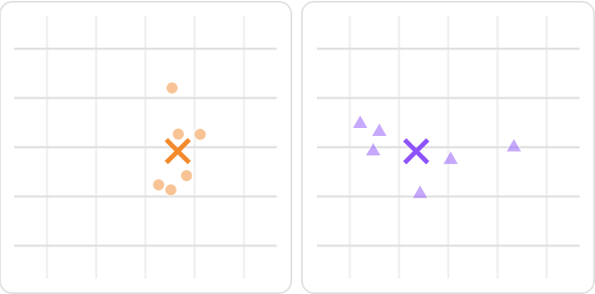
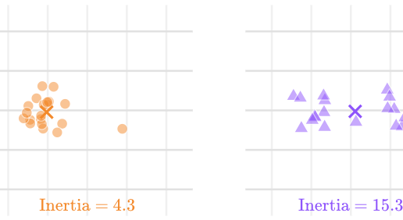

Slide 7
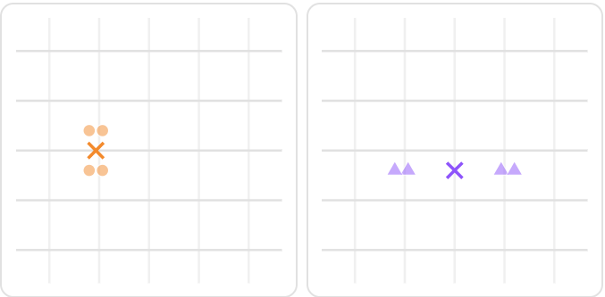
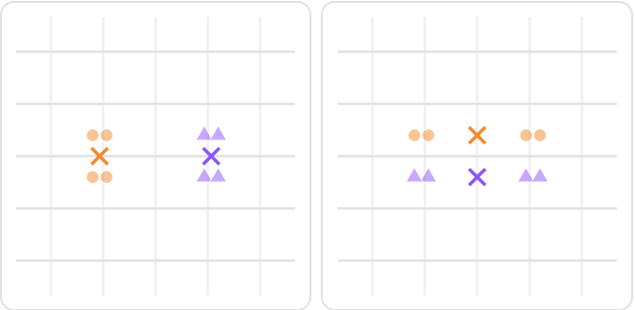
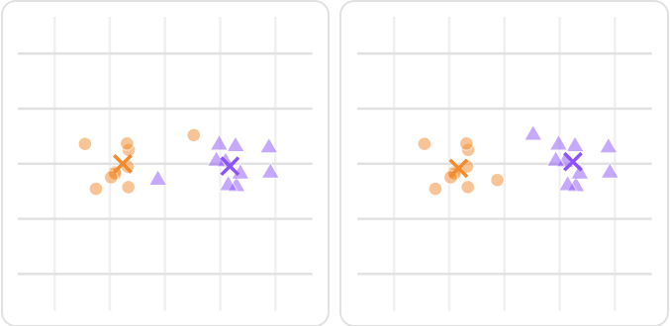
اینرسی کل Total Inertia

Slide 8
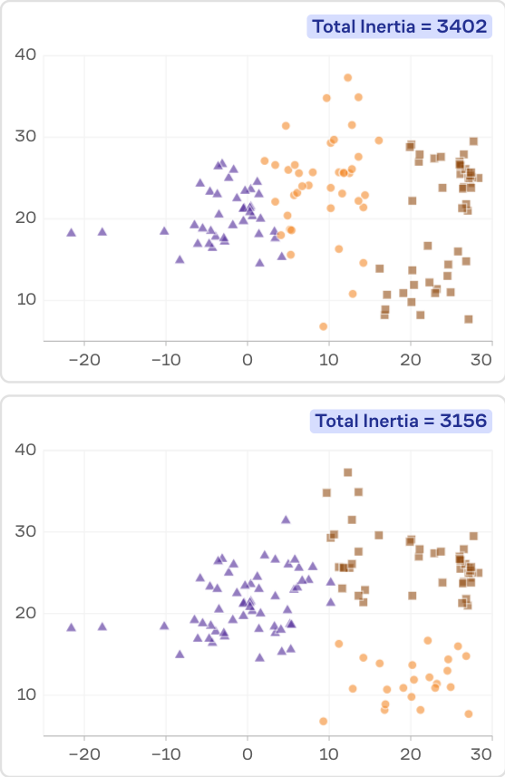
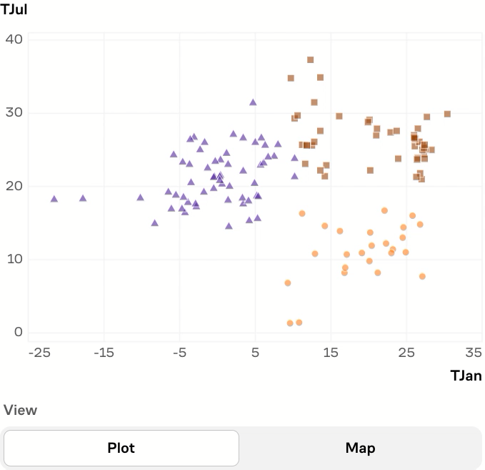

Slide 9
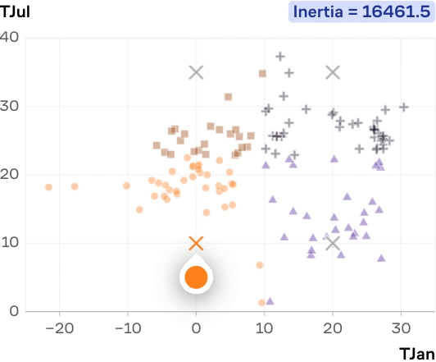
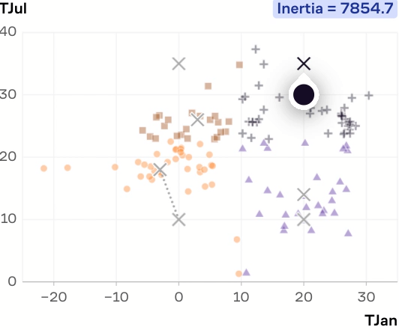
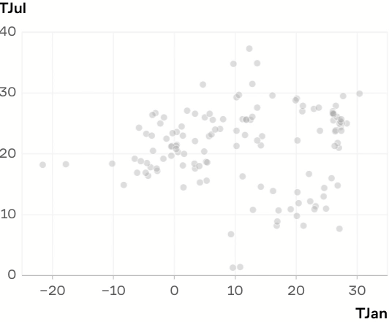
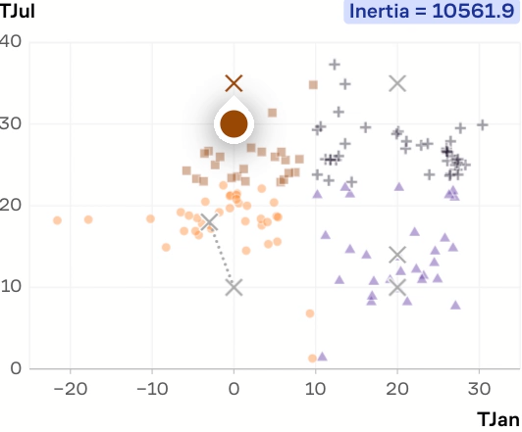
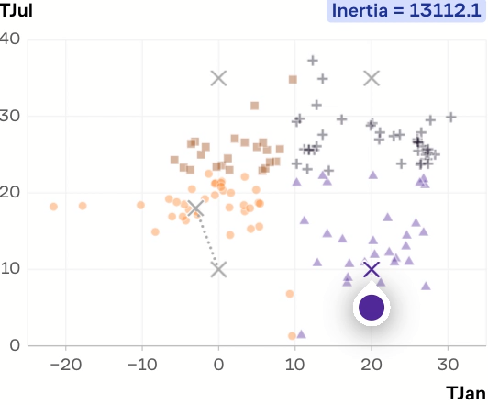
Optimization بهینه سازی
کم‌ کردن اینرسی کل، بهینه ‌سازی گفته می ‌شود. الگوریتم k-means تلاش می‌کند اینرسی کل را تا حد ممکن کم کند.

Slide 10
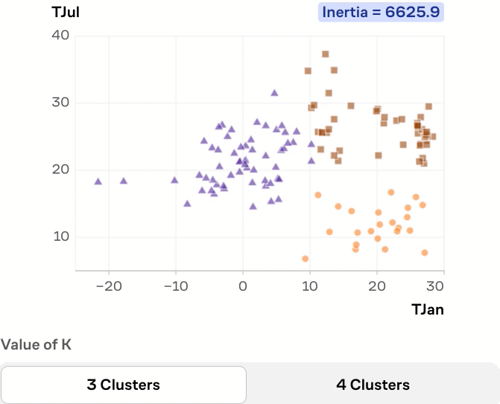

Slide 11
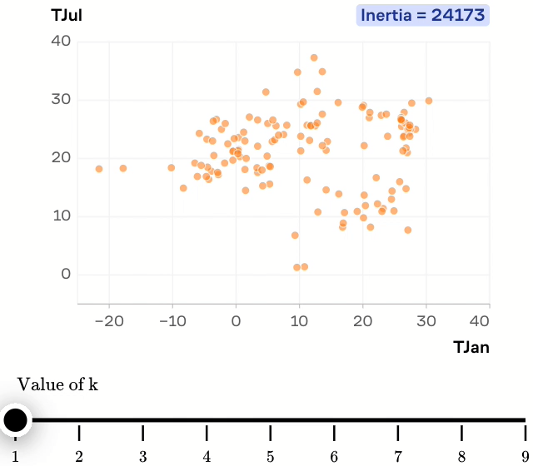
تعداد خوشه ها Number of Clusters
کدام تغییر در k باعث بیشترین تغییر در اینرسی کل می ‌شود؟
از k=1 تا k=2
کدام تغییر در k باعث کمترین تغییر در اینرسی کل می ‌شود؟
از k=4 تا k=5

Slide 12
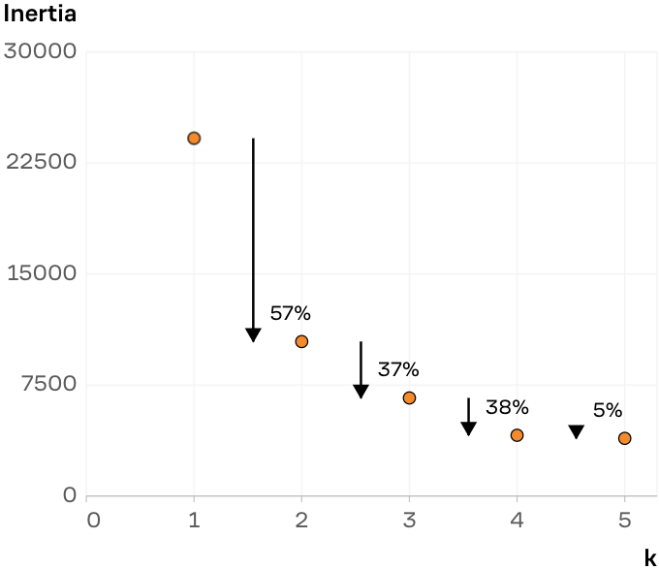
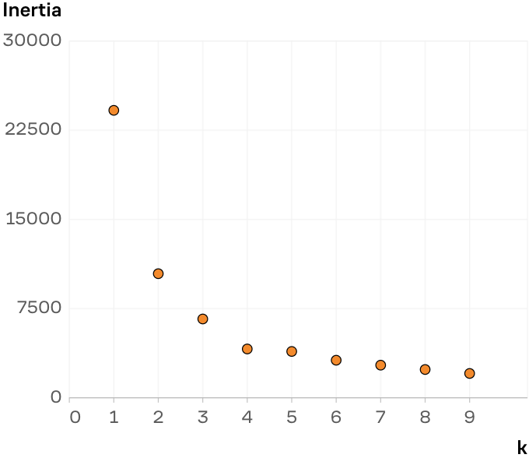
یکی از روش‌های معمول برای تعیین مقدار k انتخاب در ناحیهٔ "زانو" نمودار است
elbow

Slide 13
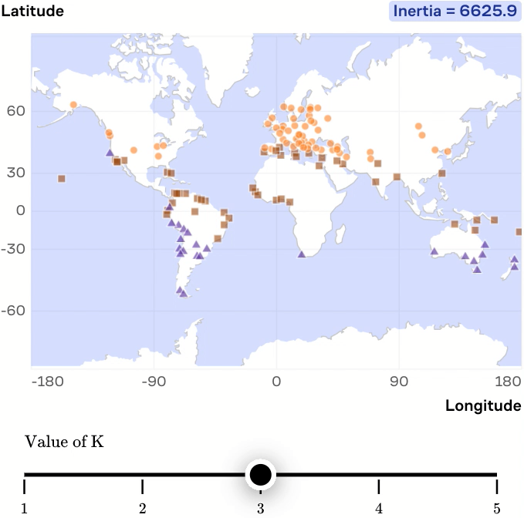
وقتی k از ۳ به ۴ افزایش می ‌یابد، چه نوع ‌های اقلیمی جدیدی توسط الگوریتم k-means متمایز می‌شوند؟
استوایی مرطوب و خشک

